Slide 1

Nội quy lớp học trực tuyến
Học sinh tắt mic khi nghe bài học.
Bật mic khi muốn phát biểu.
Sử dụng hình bút viết trên màn hình để chữa bài tập.

Slide 2


Let’s play

Slide 3
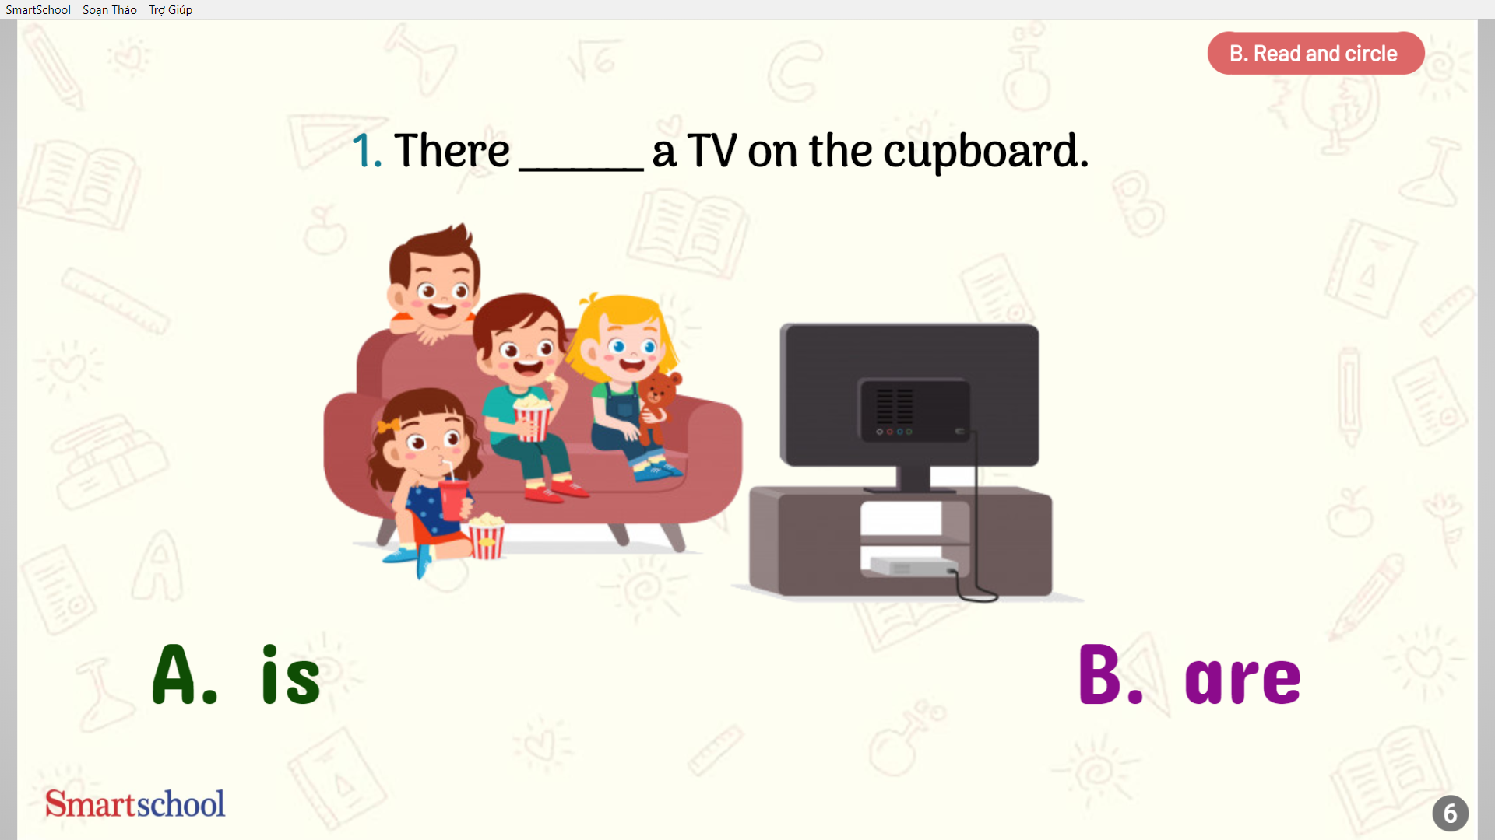

Slide 4
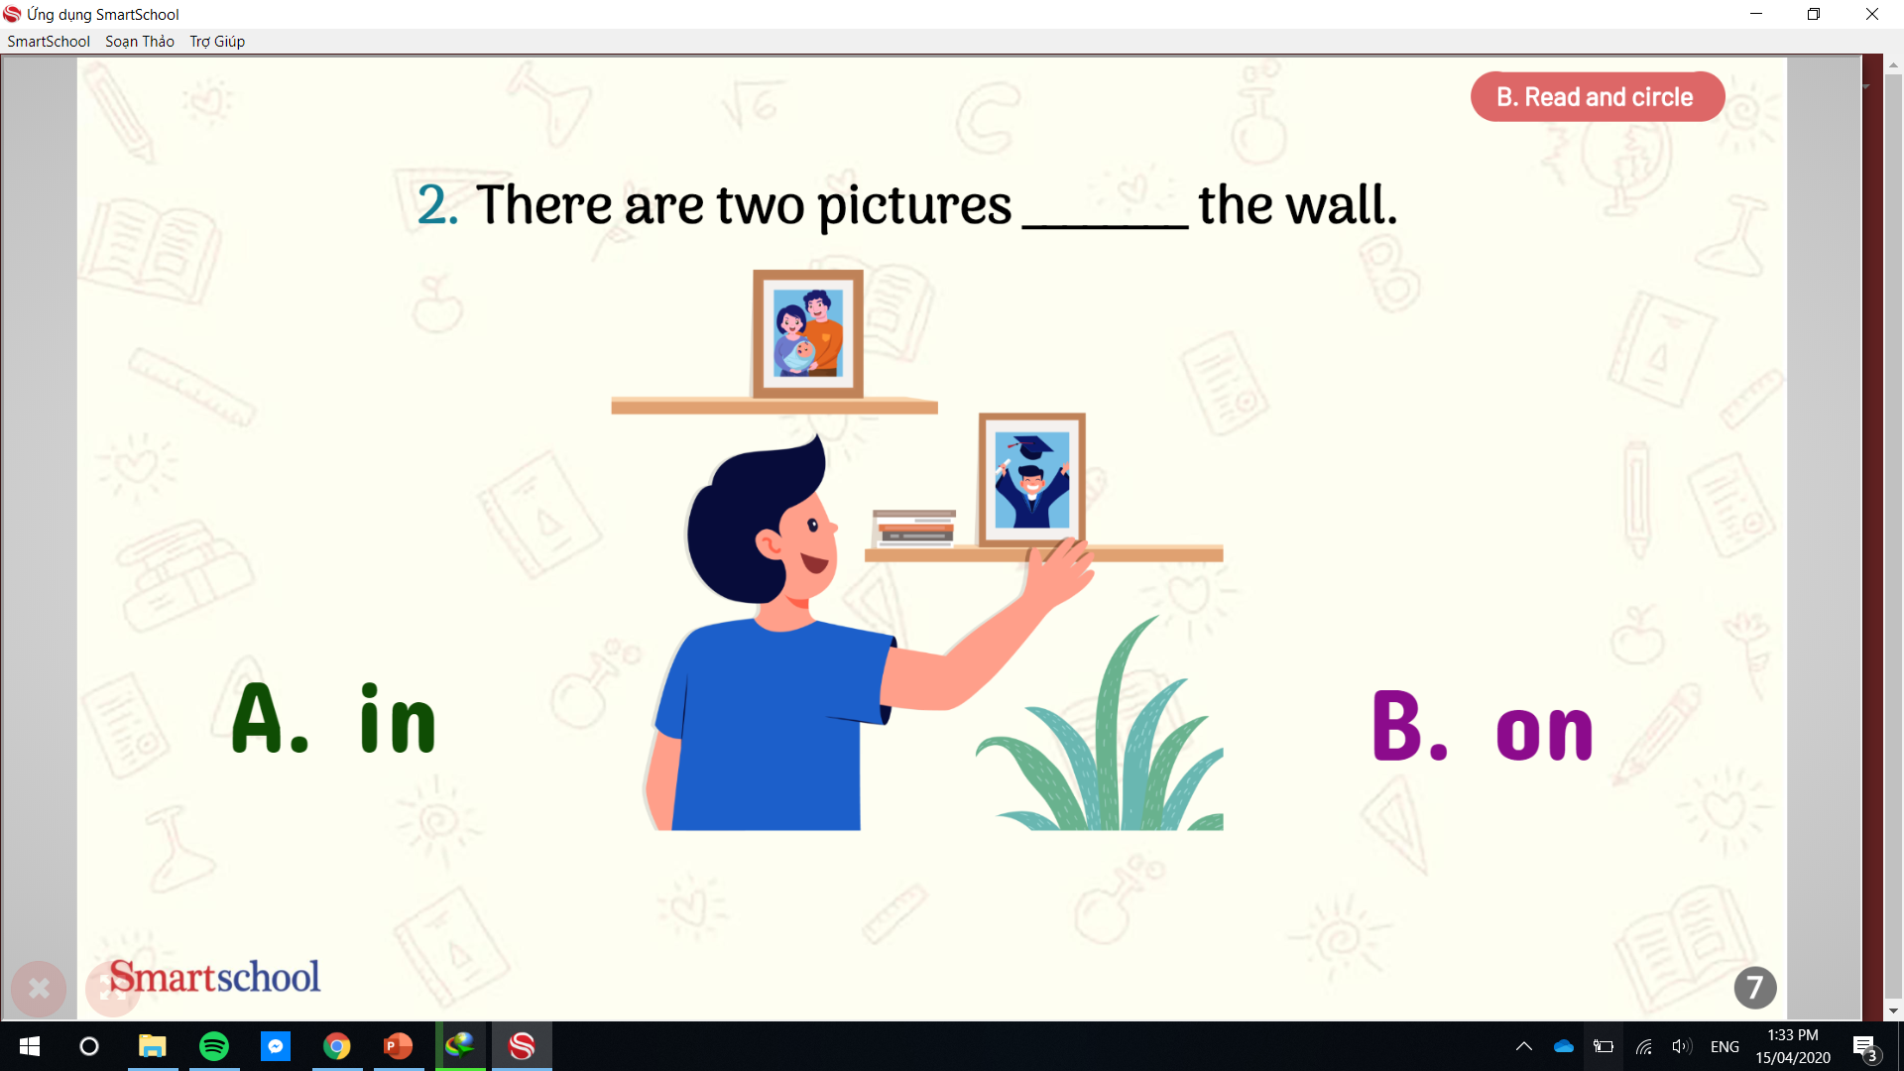

Slide 5
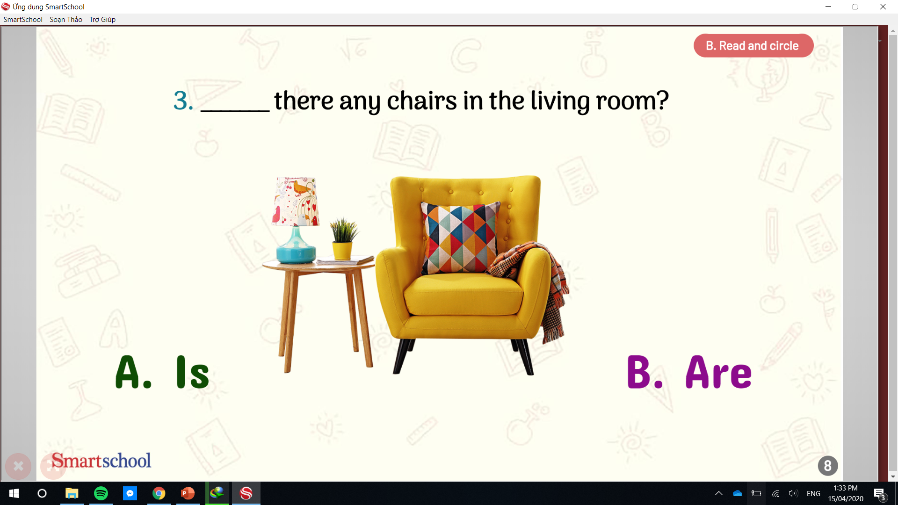
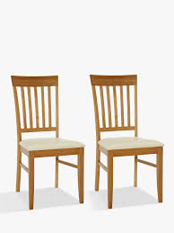

Slide 6
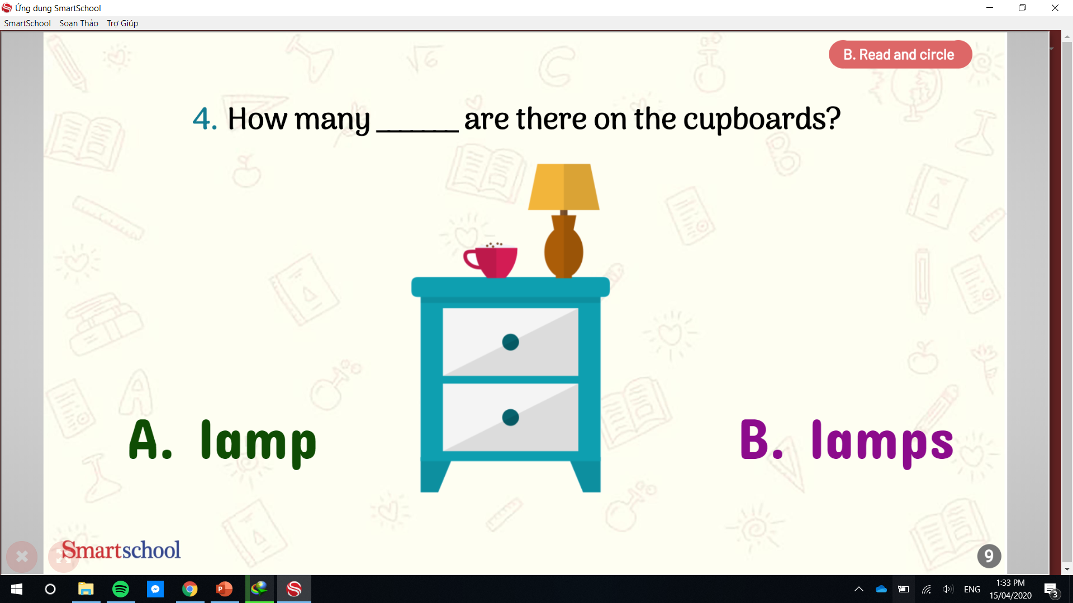

Slide 7
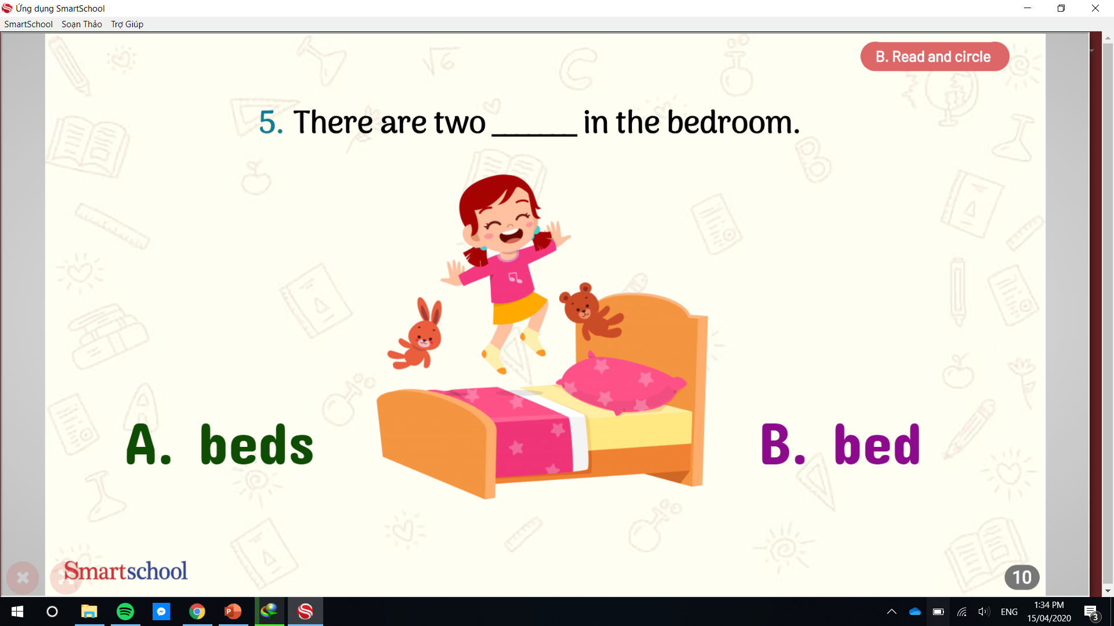
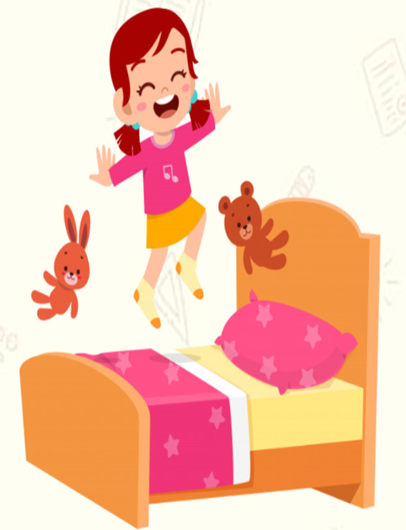

Slide 8
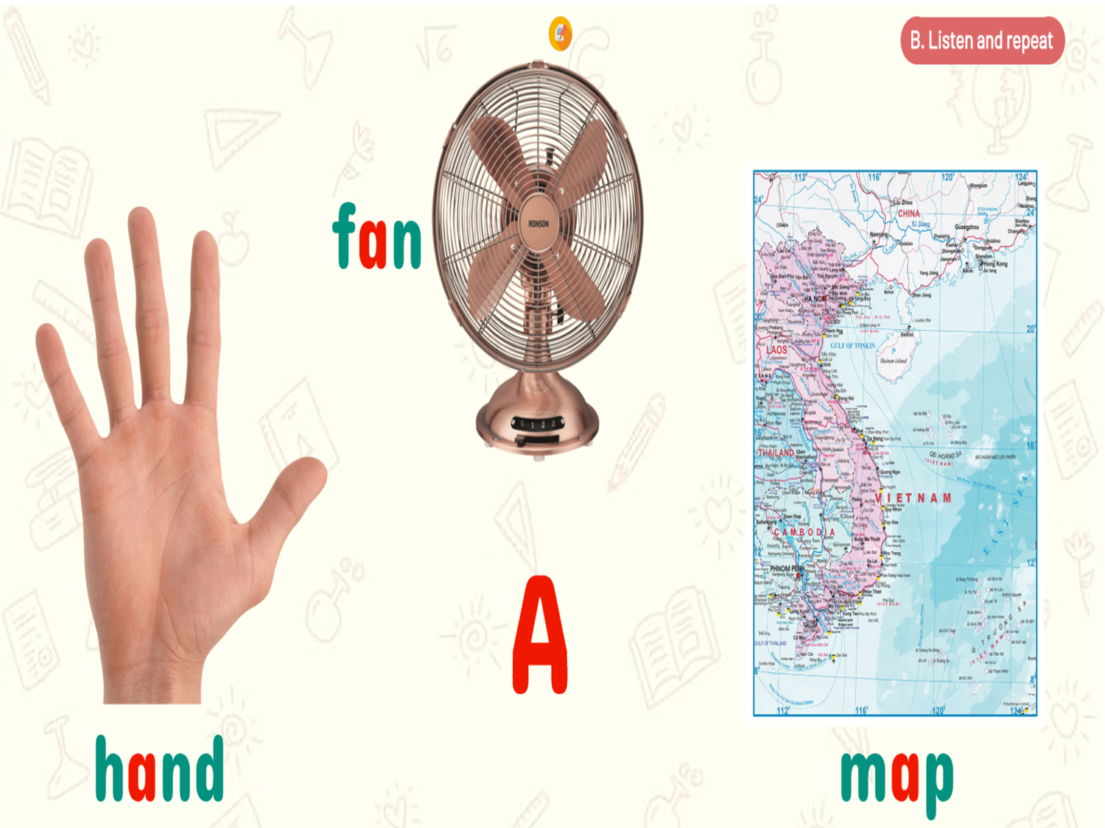
Unit 14: Lesson 3 (Page 28,29)
- a
/æ/

Slide 9
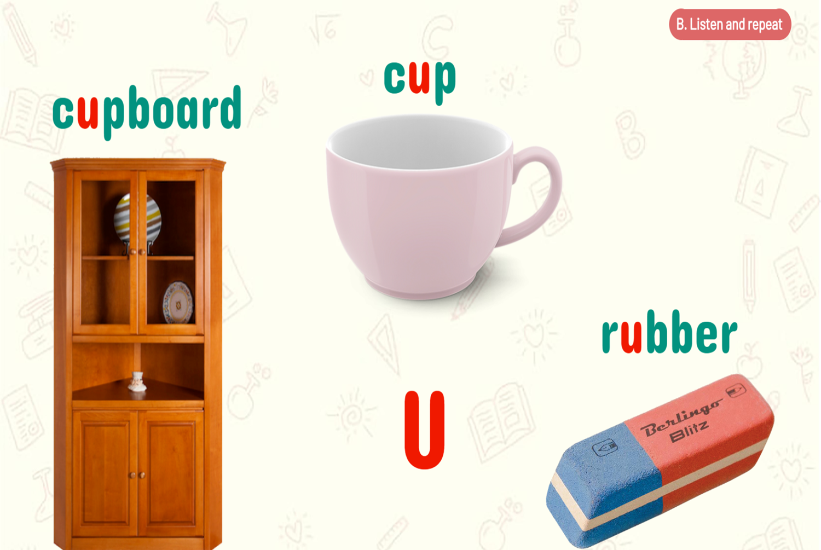
Unit 14: Lesson 3 (Page 28,29)
- u
/ ʌ /

Slide 10

Short vowel sound: /æ/

Slide 11

Short vowel sound: / ʌ /

Slide 12

Short vowel sound / ʌ / /æ/

Slide 13
Unit 14: Lesson 3 (Page 28,29)
Letter
A-a
U-u
Sound
/ æ /
/ ʌ /
Words
fan, map,hand,…
cup, rubber, up,…
There's a fan on the wall.
There's a cup on the table.

Slide 14
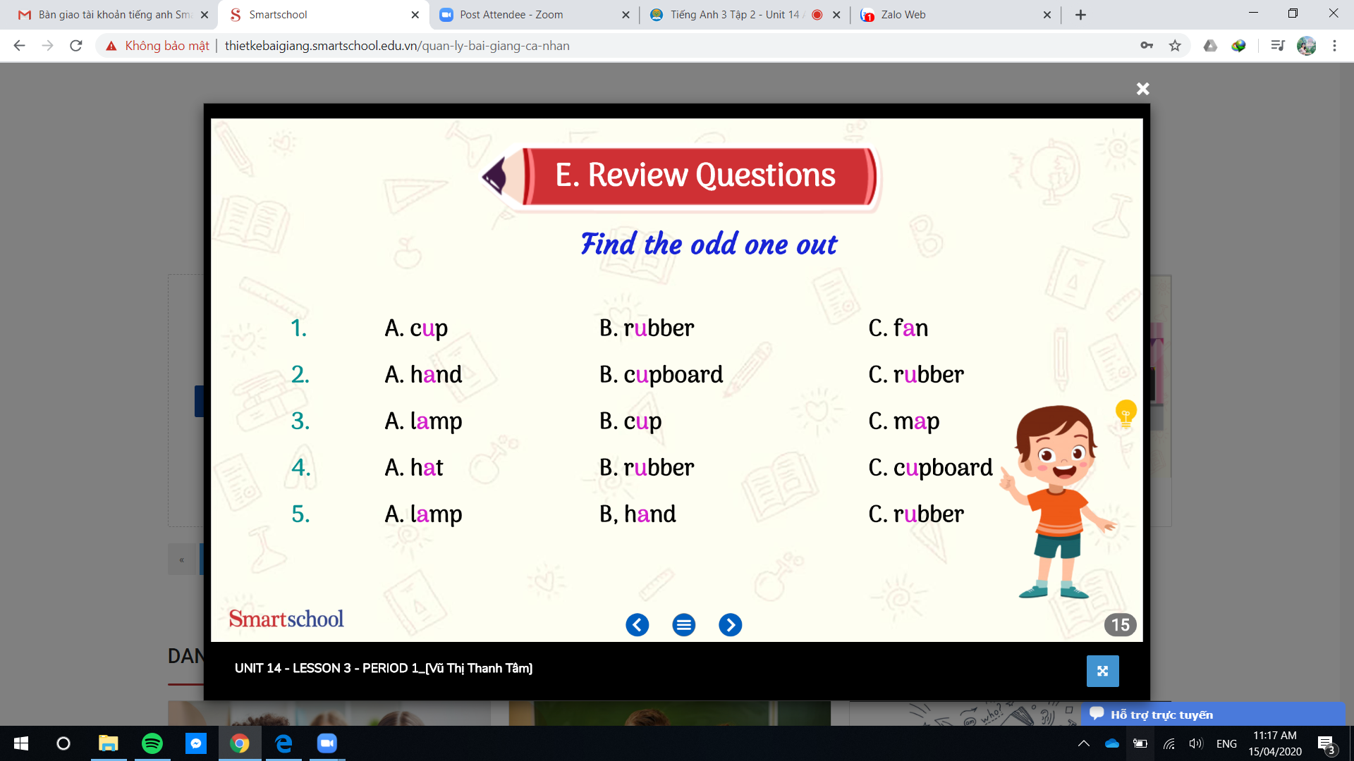

Slide 15
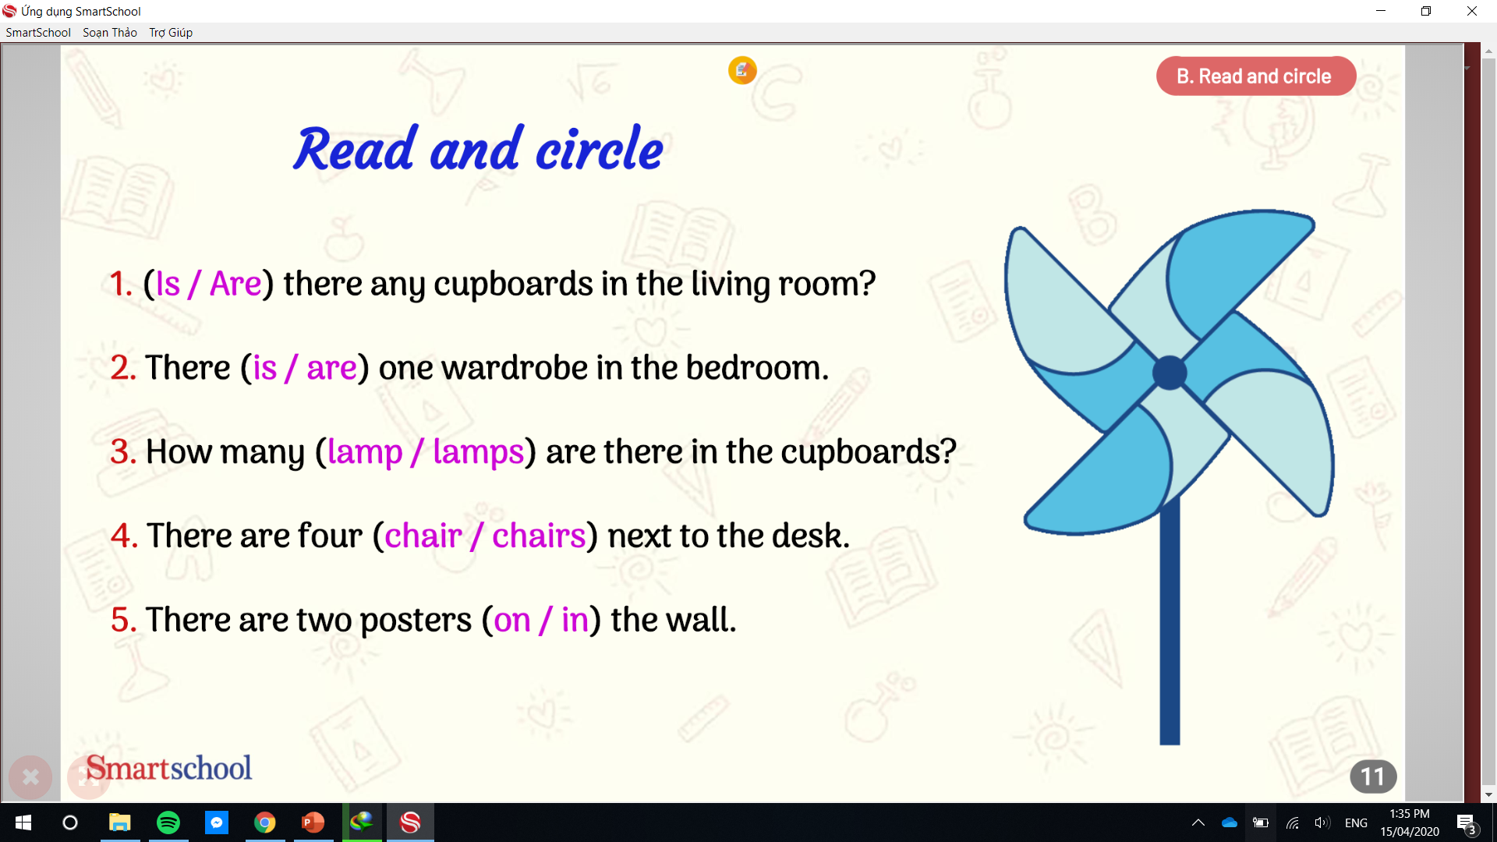

Slide 16









